Slide 1
Matematiksel İfadelerin Yazılması
Teoremler, Lemmalar, vs…
\newtheorem{kısa ad}[sayaç]{asıl ad}[bölüm]

Slide 2
Matematiksel İfadelerin Yazılması
Teoremler, Lemmalar, vs…
\newtheorem{kısa ad}[sayaç]{asıl ad}[bölüm]
Tanımlanan teoremi ifade etmek için kullanılan kısa anahtar

Slide 3
Matematiksel İfadelerin Yazılması
Teoremler, Lemmalar, vs…
\newtheorem{kısa ad}[sayaç]{asıl ad}[bölüm]
Opsiyoneldir. Numaralandırmanın hangi teorem tipinden ortamları takiben yapılacağını bildirmek içindir.

Slide 4
Matematiksel İfadelerin Yazılması
Teoremler, Lemmalar, vs…
\newtheorem{kısa ad}[sayaç]{asıl ad}[bölüm]
Teoremin metin içinde görünecek olan adıdır. Örneğin: Teorem, Lemma, Sonuç, Not, İspat vs…

Slide 5
Matematiksel İfadelerin Yazılması
Teoremler, Lemmalar, vs…
\newtheorem{kısa ad}[sayaç]{asıl ad}[bölüm]
Opsiyoneldir. Numaralandırmanın hangi seviyesideki bölüm için yapılağını söyler.

Slide 6
Matematiksel İfadelerin Yazılması
Teoremler, Lemmalar, vs…
\newtheorem{kısa ad}[sayaç]{asıl ad}[bölüm]
\begin{kısa ad}[text]
Bu benim teoremimdir.
\end{kısa ad}

Slide 7
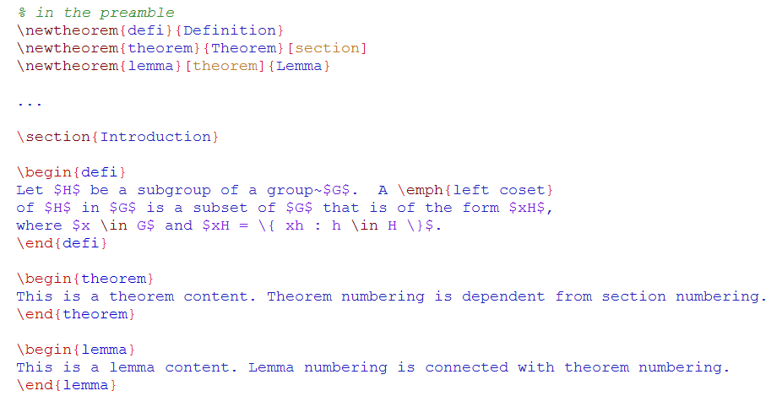
Matematiksel İfadelerin Yazılması
Teoremler, Lemmalar, vs…

Slide 8
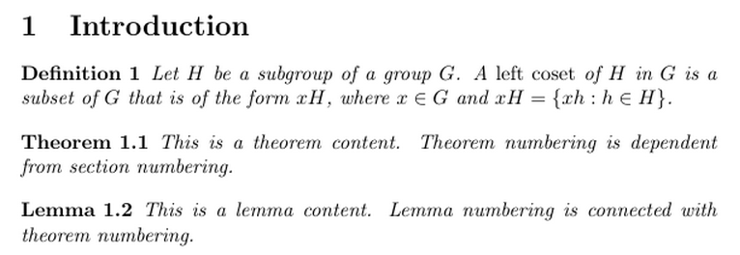
Matematiksel İfadelerin Yazılması
Teoremler, Lemmalar, vs…

Slide 9
Matematiksel İfadelerin Yazılması
Teoremler, Lemmalar, vs…
amsthm paketi çeşitli ek özellikler içerir.
\theoremstyle{…}

Slide 10
Matematiksel İfadelerin Yazılması
Teoremler, Lemmalar, vs…
amsthm paketi çeşitli ek özellikler içerir.
\theoremstyle{…}
Bu kısma definition, plain ve remark yazılabilir.

Slide 11
Matematiksel İfadelerin Yazılması
Teoremler, Lemmalar, vs…
amsthm paketi çeşitli ek özellikler içerir.
\theoremstyle{…}
definition: başlık kalın, gövde roman font türü

Slide 12
Matematiksel İfadelerin Yazılması
Teoremler, Lemmalar, vs…
amsthm paketi çeşitli ek özellikler içerir.
\theoremstyle{…}
plain: başlık kalın, gövde italik yazı

Slide 13
Matematiksel İfadelerin Yazılması
Teoremler, Lemmalar, vs…
amsthm paketi çeşitli ek özellikler içerir.
\theoremstyle{…}
remark: başlık italik, gövde roman font türü

Slide 14
Matematiksel İfadelerin Yazılması
Teoremler, Lemmalar, vs…

Slide 15
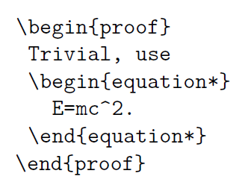
Matematiksel İfadelerin Yazılması
Teoremler, Lemmalar, vs…
amsthm paketi proof ortamını sağlamaktadır.

Slide 16
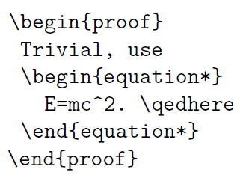
Matematiksel İfadelerin Yazılması
Teoremler, Lemmalar, vs…
amsthm paketi proof ortamını sağlamaktadır.
Bu düzeltme IEEEeqnarray için çalışmaz.

Slide 17
Matematiksel İfadelerin Yazılması
Teoremler, Lemmalar, vs…
uzayabilen boşluklar

Slide 18
Matematiksel İfadelerin Yazılması
Teoremler, Lemmalar, vs…
boş bir ek sütun

Slide 19
Matematiksel İfadelerin Yazılması
Teoremler, Lemmalar, vs…
sıfır boşluk anlamında.

Slide 20
Matematiksel İfadelerin Yazılması
Teoremler, Lemmalar, vs…

Slide 21
Matematiksel İfadelerin Yazılması
Teoremler, Lemmalar, vs…

